Slide 1

异步数据拷贝
CUDA

Slide 2
异步数据拷贝
异步拷贝特点
异步拷贝方法

Slide 3
异步拷贝特点
异步数据拷贝在显式创建的CUDA流中完成
异步数据拷贝过程与主机线程异步执行
用于异步数据拷贝的主机内存必须是页锁定内存

Slide 4
异步拷贝方法
异步拷贝：cudaMemcpyAsync
与主机同步：cudaStreamSynchronize

Slide 5
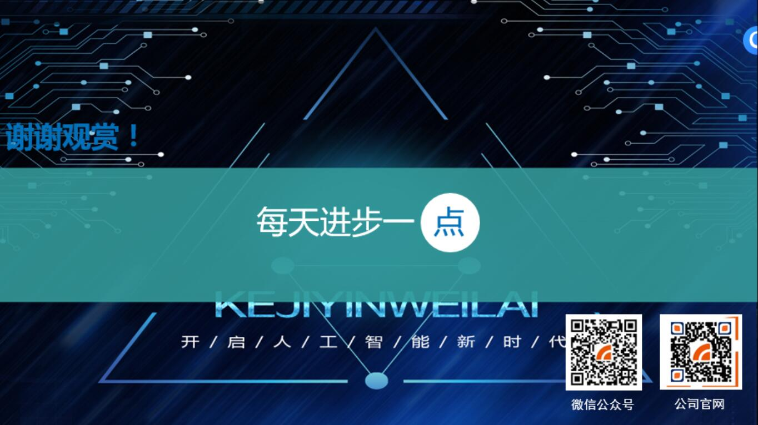
微信公众号
公司官网

